Slide 1
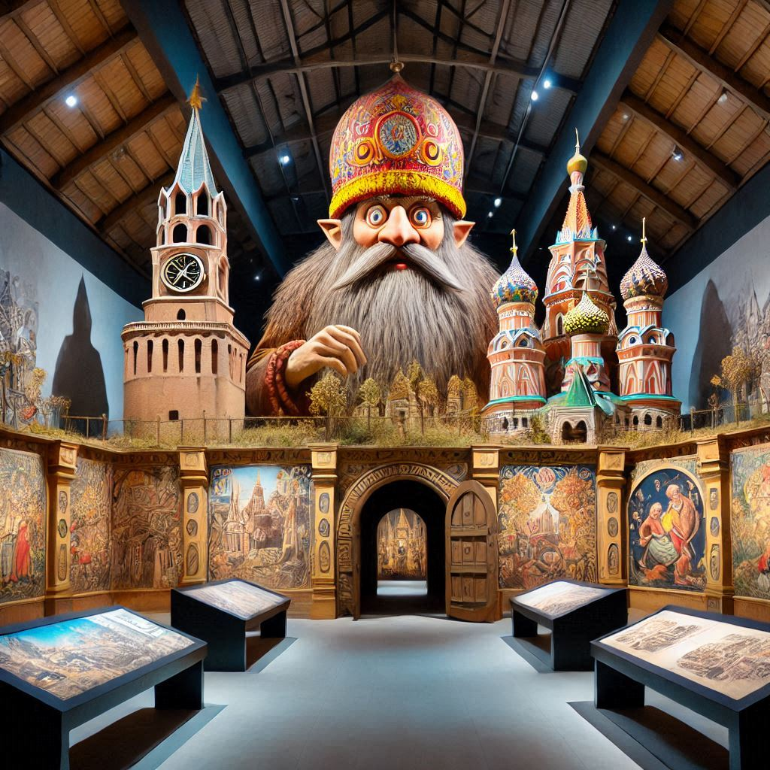
Promenade
dans l’exposition des tableaux
d’Hartmann par Modeste Moussorgski

Slide 2
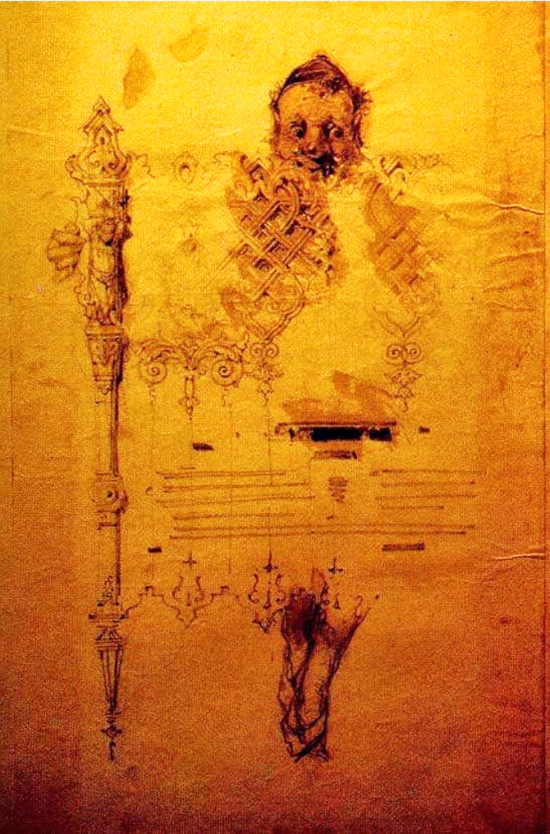
Gnomus
étrange gnome aux
pattes tordues et au regard inquiétant

Slide 3
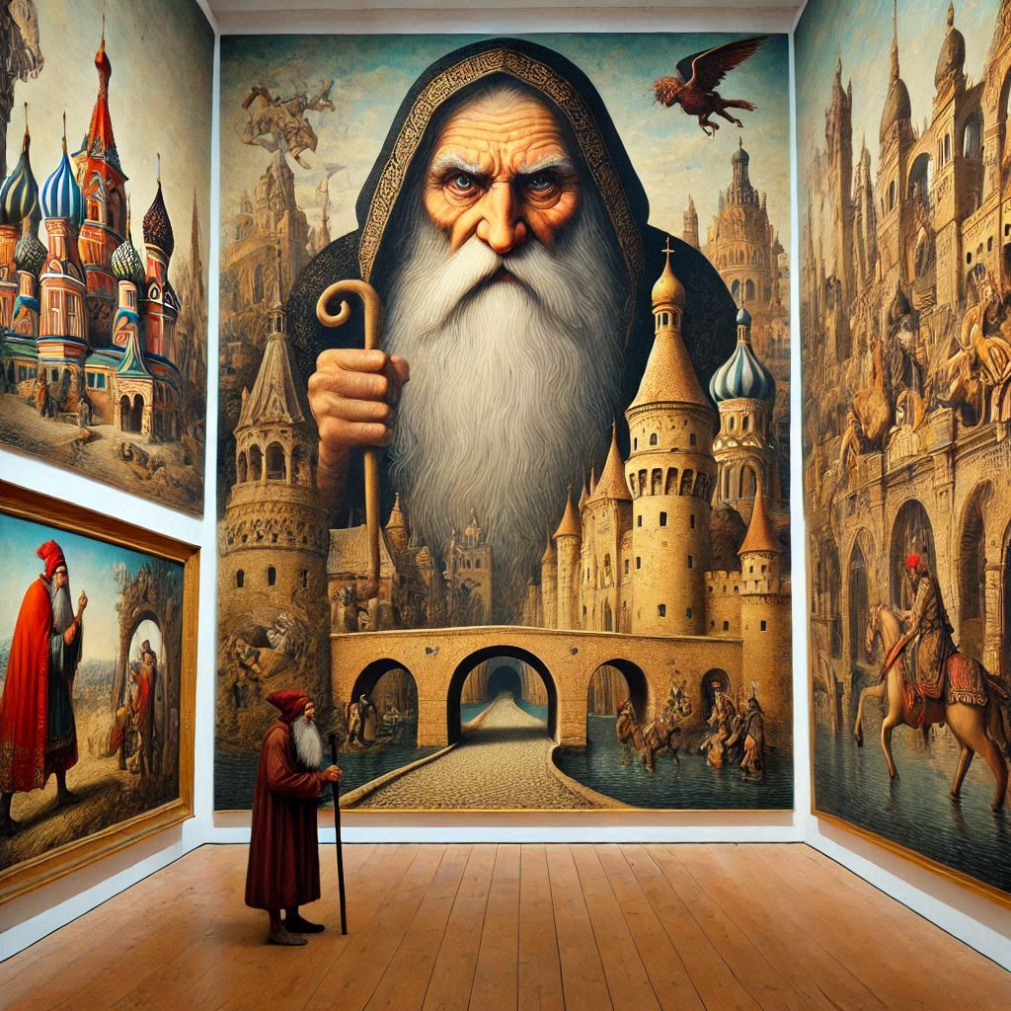
Promenade

Slide 4
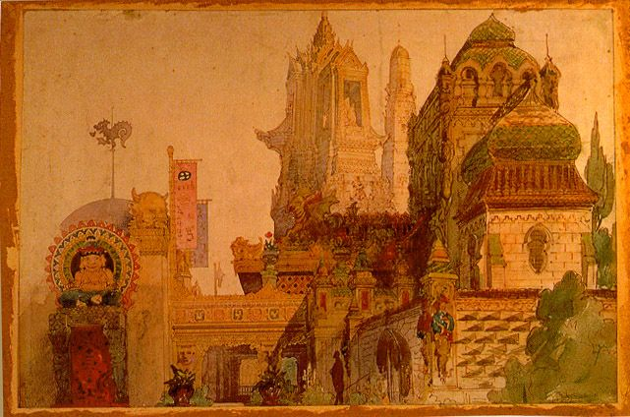
Il vecchio castello
Aquarelle d’un
vieux château
avec un troubadour chantant à l’extérieur
Écoutez la voix humaine de l’orgue

Slide 5
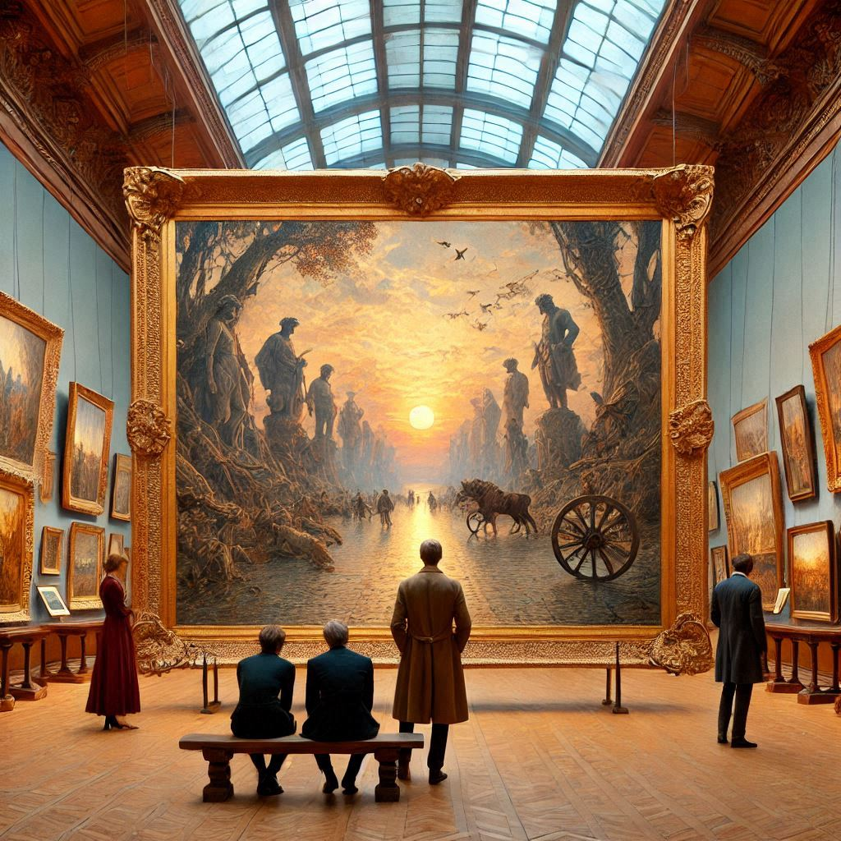
Promenade

Slide 6
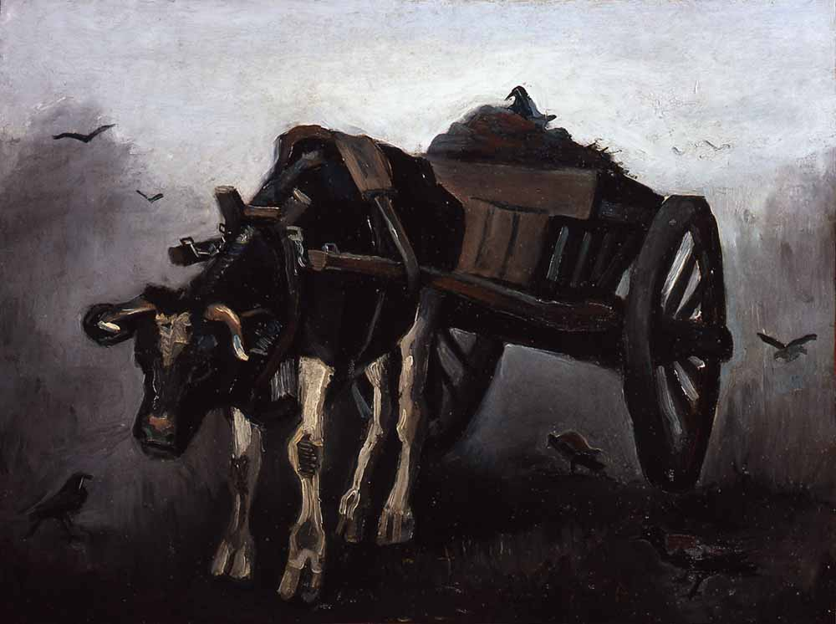
Le Bydło, gros chariot polonais traîné par un énorme bœuf.
Vu comme un immense rouleau compresseur broyant tout sur son passage à travers les longues plaines de Russie.

Slide 7
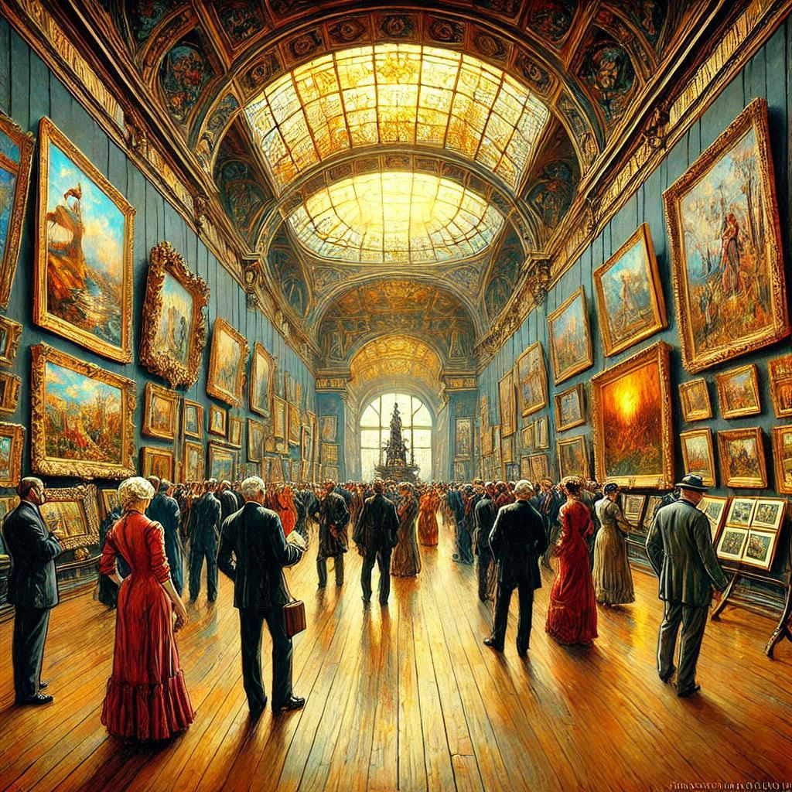
Promenade
Écoutez la flûte octaviante 4’ de l’orgue au début

Slide 8
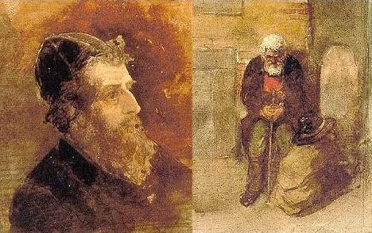
Samuel Goldenberg et Schmuyle, un Juif riche et hautain, un autre pauvre
et suppliant qui, semble-til, se fait finalement congédier d'un grand geste

Slide 9
Fin de la première visite

